Slide 1
Elaboração de Projetos de Lei
Procuradoria Legislativa

Slide 2
Técnica Legislativa
Procuradoria Legislativa
Art. 59, parágrafo único, Constituição Federal:
“Lei complementar disporá sobre a elaboração, redação, alteração e consolidação das leis”.
Lei Complementar nº 95/98
Da estruturação das leis:
Parte preliminar: epígrafe, ementa, preâmbulo, enunciado do objeto e indicação do âmbito de aplicação;
Parte normativa;
Parte final: implementação, disposições transitórias; se for o caso, cláusula de vigência e de revogação.
Fecho.
OBS: Justificativa do Projeto de Lei

Slide 3
Parte Preliminar
Epígrafe:
Caracteres maiúsculos;
Título designativo da espécie normativa;
Número respectivo;
Ano de promulgação
Procuradoria Legislativa

Slide 4
Parte Preliminar
Ementa:
Explicita de modo conciso o objeto da Lei;
Sob a forma de título, quando couber; (EXEMPLO: Institui o Código Florestal)
Por meio de caracteres que a realcem.
Procuradoria Legislativa

Slide 5
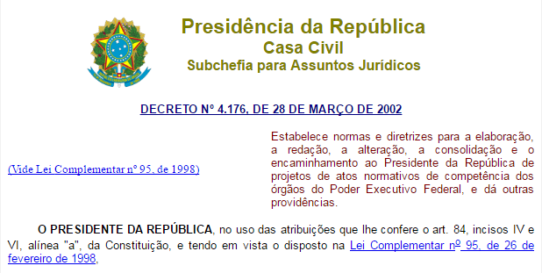
Parte Preliminar
Preâmbulo:
Indica o órgão ou instituição competente para a prática do ato e sua base legal, se for o caso.
Procuradoria Legislativa

Slide 6
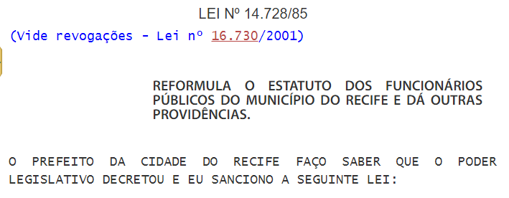
Epígrafe
Ementa
Preâmbulo
Procuradoria Legislativa
OU
Preâmbulo

Slide 7
Parte Preliminar
O(s) primeiro(s) artigo(s) do texto legal indicará(ão):
Objeto da lei (definição de objetivos, princípios, conceitos, etc);
Âmbito de aplicação.
Observando os seguintes princípios;
Cada lei tratará de um único objeto (exceção: codificações);
OBS: Cada artigo deve tratar de um único assunto;
(RICMR) Art. 235, § 4º: Nenhum artigo poderá conter duas ou mais matérias diversas;
A lei não conterá matéria estranha a seu objeto (afinidade, pertinência ou conexão);
O âmbito de aplicação da lei (em relação à matéria) será tão específico quanto possível (conhecimento técnico/científico);
O mesmo assunto não pode ser disciplinado por mais de uma lei (exceção: lei posterior complementa, altera ou revoga lei anterior).
Procuradoria Legislativa

Slide 8
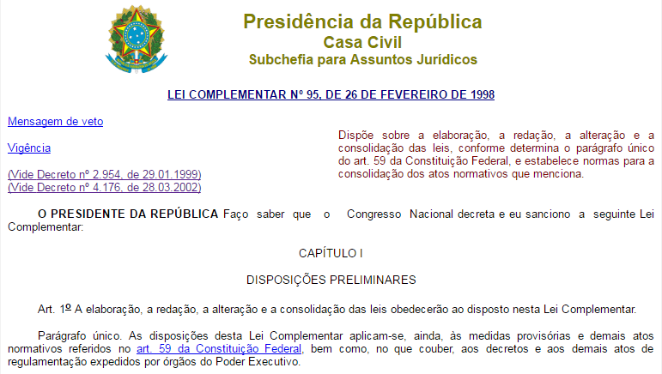
Procuradoria Legislativa
Objeto da Lei
Âmbito de aplicação

Slide 9
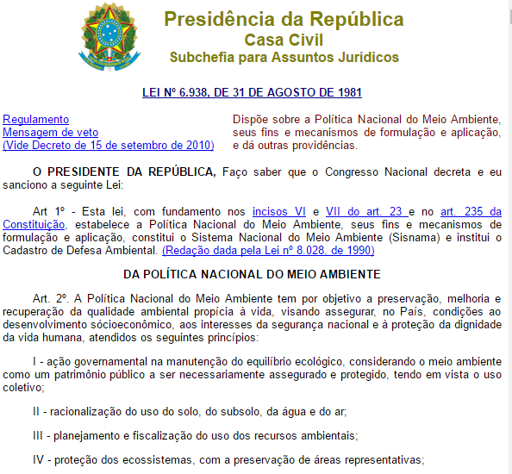
Procuradoria Legislativa

Slide 10
Parte Final
Vigência da lei:
Indicação expressa;
Prazo razoável (amplo conhecimento):
Cláusula “entra em vigor na data de sua publicação” – leis de pequena repercussão;
Cláusula “esta Lei entra em vigor após decorridos (o número de) dias de sua publicação oficial” – leis que estabelecem período de vacância.
Cláusula de revogação:
Deve enumerar expressamente as leis ou disposições legais revogadas.
Revogam-se as disposições em contrário.
Procuradoria Legislativa

Slide 11
Cláusula de vacância
Procuradoria Legislativa
Cláusula de revogação

Slide 12
Agrupamento de Artigos
Parte
Procuradoria Legislativa
Livro
Título
Capítulo
Seção
Subseção

Slide 13
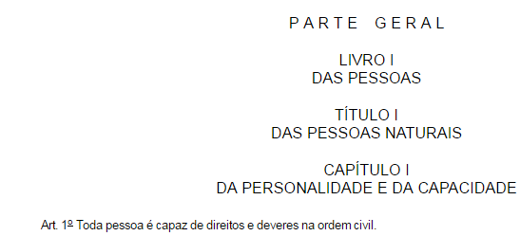
Procuradoria Legislativa
Capítulos, Títulos e Livros serão grafados em letras maiúsculas e identificados por algarismos romanos
Partes podem se desdobrar em Parte Geral e Parte Especial, ou serem subdivididas em Partes expressas em numeral ordinal, por extenso.

Slide 14
Procuradoria Legislativa
Subseções e Seções serão identificadas em algarismos romanos, grafadas em letras minúsculas e postas em negrito por caracteres que as coloquem em realce.

Slide 15
Técnica Legislativa
Da articulação das leis:
Unidade básica é o “artigo” (Art.), seguida de numeração ordinal até o nono, e cardinal a partir deste.
Art. 1º, Art. 2º, Art. 3º... Art. 9º
Art. 10, Art. 11...
Utilizado para:
APRESENTAÇÃO do objeto da lei;
DIVISÃO do objeto da lei. EXEMPLO: Código Penal
Podem se desdobrar em incisos ou parágrafos:
INCISOS Elementos discriminativos de artigo se o assunto nele tratado não puder ser condensado no próprio artigo (Ex. enumerar) ou não se mostrar adequado a constituir parágrafo.
PARÁGRAFOS Completam (explicam) o sentido ou identificam exceções (modificam) à norma do caput.
Procuradoria Legislativa

Slide 16
Técnica Legislativa
Art. 60. A Constituição poderá ser emendada
mediante proposta:
I - de um terço, no mínimo, dos membros da Câmara dos Deputados ou do Senado Federal;
II - do Presidente da República;
III - de mais da metade das Assembléias Legislativas das unidades da Federação, manifestando-se, cada uma delas, pela maioria relativa de seus membros.
§ 1º A Constituição não poderá ser emendada na vigência de intervenção federal, de estado de defesa ou de estado de sítio. (EXCEÇÃO)
§ 2º A proposta será discutida e votada em cada Casa do Congresso Nacional, em dois turnos, considerando-se aprovada se obtiver, em ambos, três quintos dos votos dos respectivos membros. (EXPLICAÇÃO) (...)
Procuradoria Legislativa

Slide 17
Técnica Legislativa
Os parágrafos serão representados pelo sinal
“§”, seguido de numeração ordinal até o nono, e cardinal a partir deste.
§ 1º, § 2º, § 3º... § 9º, § 10, § 11...
OBS: Os parágrafos também podem ser subdivididos em incisos.
Art. 60. (...)
§ 4º Não será objeto de deliberação a proposta de emenda tendente a abolir:
I - a forma federativa de Estado;
II - o voto direto, secreto, universal e periódico;
III - a separação dos Poderes;
IV - os direitos e garantias individuais.
OBS: ”Parágrafo único” – quando existente apenas um (escrito por extenso).
Procuradoria Legislativa

Slide 18
Técnica Legislativa
Os incisos serão representados por algarismos
romanos.
OBS: Podem ser subdivididos em alíneas, que também podem ser desmembradas em itens.
Art. 62. Em caso de relevância e urgência, o Presidente da República poderá adotar medidas provisórias, com força de lei, devendo submetê-las de imediato ao Congresso Nacional.
§ 1º É vedada a edição de medidas provisórias sobre matéria:
I – relativa a:
a) nacionalidade, cidadania, direitos políticos, partidos políticos e direito eleitoral;
b) direito penal, processual penal e processual civil; (...)
Procuradoria Legislativa

Slide 19
Técnica Legislativa
Procuradoria Legislativa
PARÁGRAFO
INCISO
ALÍNEA
ARTIGO
ITEM
INCISO
ALÍNEA

Slide 20
Técnica Legislativa
Procuradoria Legislativa
Da redação das leis:
As disposições legislativas serão redigidas com:
Clareza;
Precisão;
Ordem lógica

Slide 21
Técnica Legislativa
Clareza:
Usar palavras e expressões em seu sentido comum, salvo
quando a norma versar sobre assunto técnico;
Lei nº 12.651/2012 (CÓDIGO FLORESTAL)
Art. 3º (...)
XIV - salgado ou marismas tropicais hipersalinos: áreas situadas em regiões com frequências de inundações intermediárias entre marés de sizígias e de quadratura, com solos cuja salinidade varia entre 100 (cem) e 150 (cento e cinquenta) partes por 1.000 (mil), onde pode ocorrer a presença de vegetação herbácea específica;
Construir as orações na ordem direta, evitando preciosismos, neologismos e adjetivações dispensáveis;
EXEMPLO: Código de Processo Civil de 2015
Art. 926. Os tribunais devem uniformizar sua jurisprudência e mantê-la estável, íntegra e coerente.
O que evitar? Palavras coloquiais, estrangeiras, de difícil compreensão.
Procuradoria Legislativa

Slide 22
Técnica Legislativa
Buscar uniformidade de tempo verbal, dando preferência ao tempo presente ou ao futuro simples do presente;
EXEMPLO: Código de Processo Civil de 2015
Art. 925. A extinção só produz efeito quando declarada por sentença.
“Deverá...” etc.
EXEMPLO: Código de Processo Civil de 2015
Art. 927. Os juízes e os tribunais observarão: (...)
Usar os recursos de pontuação de forma correta, evitando os abusos de caráter estilístico. (EXEMPLO: excesso de vírgulas).
Procuradoria Legislativa

Slide 23
Usar frases curtas e concisas:
Art. 37 da CF/88
(...)
XI - a remuneração e o subsídio dos ocupantes de cargos, funções e empregos públicos da administração direta, autárquica e fundacional, dos membros de qualquer dos Poderes da União, dos Estados, do Distrito Federal e dos Municípios, dos detentores de mandato eletivo e dos demais agentes políticos e os proventos, pensões ou outra espécie remuneratória, percebidos cumulativamente ou não, incluídas as vantagens pessoais ou de qualquer outra natureza, não poderão exceder o subsídio mensal, em espécie, dos Ministros do Supremo Tribunal Federal, aplicando-se como limite, nos Municípios, o subsídio do Prefeito, e nos Estados e no Distrito Federal, o subsídio mensal do Governador no âmbito do Poder Executivo, o subsídio dos Deputados Estaduais e Distritais no âmbito do Poder Legislativo e o subsidio dos Desembargadores do Tribunal de Justiça, limitado a noventa inteiros e vinte e cinco centésimos por cento do subsídio mensal, em espécie, dos Ministros do Supremo Tribunal Federal, no âmbito do Poder Judiciário, aplicável este limite aos membros do Ministério Público, aos Procuradores e aos Defensores Públicos;
Parte
Procuradoria Legislativa

Slide 24
Técnica Legislativa
Procuradoria Legislativa
Precisão:
Articular a linguagem de modo a ensejar perfeita compreensão do objetivo da lei e a permitir que seu texto evidencie com clareza o conteúdo e o alcance que o legislador pretende dar à norma;
Expressar a ideia, quando repetida no texto, por meio das mesmas palavras, evitando o emprego de sinonímia com o propósito meramente estilístico;
EXEMPLO: Estatuto da Cidade (Lei nº 10.257/2001)
Art. 30. Lei municipal específica estabelecerá as condições a serem observadas para a outorga onerosa do direito de construir e de alteração de uso, determinando: (...)
Art. 31. Os recursos auferidos com a adoção da outorga onerosa do direito de construir e de alteração de uso serão aplicados com as finalidades previstas nos incisos I a IX do art. 26 desta Lei.
OUTORGA ONEROSA DO DIREITO DE CONSTRUIR = SOLO CRIADO

Slide 25
Técnica Legislativa
Procuradoria Legislativa
Evitar o emprego de expressão ou palavra que confira duplo sentido ao texto;
EXEMPLO: “O magistrado não permitirá que o advogado utilize o seu celular em audiência.”
Escolher termos que tenham o mesmo sentido e significado na maior parte do território nacional, evitando o uso de expressões locais ou regionais;
EXEMPLO: “Esta Lei regulamenta o exercício da profissão de motorista de veículo escolar”.
“Esta Lei regulamenta o exercício da profissão de kombeiro/perueiro”.

Slide 26
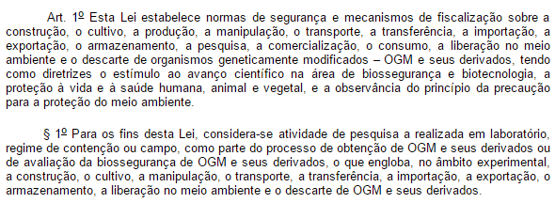
Técnica Legislativa
Usar apenas siglas consagradas pelo uso, observado o princípio de que a primeira referência no texto seja acompanhada de explicitação do seu significado;
EXEMPLO: Lei nº 11.105/2005 (OGM)
Procuradoria Legislativa

Slide 27
Técnica Legislativa
Grafar por extenso quaisquer referências a números e
percentuais, exceto data, número de lei e nos casos em que houver prejuízo para a compreensão do texto;
EXEMPLOS: Constituição Federal
Art. 29. O Município reger-se-á por lei orgânica, votada em dois turnos, com o interstício mínimo de dez dias, e aprovada por dois terços dos membros da Câmara Municipal, que a promulgará, atendidos os princípios estabelecidos nesta Constituição, na Constituição do respectivo Estado e os seguintes preceitos:
I - eleição do Prefeito, do Vice-Prefeito e dos Vereadores, para mandato de quatro anos, mediante pleito direto e simultâneo realizado em todo o País;
VII - o total da despesa com a remuneração dos Vereadores não poderá ultrapassar o montante de cinco por cento da receita do Município;
ADCT
Art. 5º. Não se aplicam às eleições previstas para 15 de novembro de 1988 o disposto no art. 16 e as regras do art. 77 da Constituição.
Estatuto da Cidade
Art. 52. Sem prejuízo da punição de outros agentes públicos envolvidos e da aplicação de outras sanções cabíveis, o Prefeito incorre em improbidade administrativa, nos termos da Lei nº 8.429, de 2 de junho de 1992, quando: (...)
Procuradoria Legislativa

Slide 28
Técnica Legislativa
Procuradoria Legislativa
Indicar expressamente o dispositivo objeto de
remissão, em vez de usar as expressões “anterior”, “seguinte” ou equivalentes.
EXEMPLO: Estatuto da Cidade
Art. 5º (...)
§ 3º A notificação far-se-á:
(...)
II – por edital quando frustrada, por três vezes, a tentativa de notificação na forma prevista pelo inciso I.
NÃO SE RECOMENDA: Lei nº 8.080/90 (SUS)
Art. 3º Os níveis de saúde expressam a organização social e econômica do País, tendo a saúde como determinantes e condicionantes, entre outros, a alimentação, a moradia, o saneamento básico, o meio ambiente, o trabalho, a renda, a educação, a atividade física, o transporte, o lazer e o acesso aos bens e serviços essenciais.
Parágrafo único. Dizem respeito também à saúde as ações que, por força do disposto no artigo anterior, se destinam a garantir às pessoas e à coletividade condições de bem-estar físico, mental e social.

Slide 29
Técnica Legislativa
Ordem lógica:
Reunir sob as categorias de agregação – subseção, seção, capítulo, título e livro – apenas as disposições relacionadas com o objeto da lei;
Restringir o conteúdo de cada artigo da lei a um único assunto ou princípio;
Expressar por meio dos parágrafos os aspectos complementares à norma enunciada no “caput” do artigo e as exceções à regra por este estabelecida;
Promover as discriminações e enumerações por meio dos incisos, alíneas e itens.
Procuradoria Legislativa

Slide 30
Técnica Legislativa
Procuradoria Legislativa
Regimento Interno da Câmara Municipal do Recife
Art. 235, § 2º - São requisitos das proposições:
Redação clara e concisa;
Ementa do seu objetivo;
Divisão em artigos e, quando for o caso, em seus desdobramentos;
Guardar direta e inequívoca relação com a proposição principal, em se tratando de substitutivo ou emenda;
Conter a assinatura do autor, exceto em proposições de iniciativa popular;
Conter a justificativa da proposição com:
A exposição circunstanciada dos motivos de mérito que fundamentam a adoção da medida proposta;
A indicação da respectiva previsão orçamentária, quando for o caso; e
A transcrição de dispositivo de lei, decreto, regulamento, ato ou contrato a que faça alusão no seu texto, quando for o caso.

Slide 31
Técnica Legislativa
Procuradoria Legislativa
Art. 235, § 3º : Nenhuma proposição poderá conter matéria diversa daquela objetivamente declarada na Ementa ou dela decorrente;
Art. 235, § 4º: Nenhum artigo poderá conter duas ou mais matérias diversas;
Art. 235, § 6º: Nenhuma proposição poderá versar sobre idêntica matéria de lei em vigor, sem fazer remissão a esta, alterando-a ou revogando-a.

Slide 32
Competência Municipal
Procuradoria Legislativa
Constituição Federal de 1988
Art. 18. A organização político-administrativa da República Federativa do Brasil compreende a União, os Estados, o Distrito Federal e os Municípios, todos autônomos, nos termos desta Constituição.
Não há hierarquia entre os entes federativos, mas sim distribuição de competências.
No Brasil, os Municípios possuem âmbitos exclusivos de competência política e legislativa.

Slide 33
Competência Municipal
Procuradoria Legislativa
Art. 30. Compete aos Municípios: (art. 6º da LOR)
I - legislar sobre assuntos de interesse local;
II – suplementar a legislação federal e a estadual no que couber;
O que se entende por “interesse local”?
Peculiar interesse;
Interesse predominantemente local – aquele que, embora não exclusivo, interesse predominantemente ao Município.

Slide 34
Competência Municipal
Procuradoria Legislativa
EXEMPLOS:
Atendimento ao público e tempo máximo de espera na fila. Matéria que não se confunde com a atinente às atividades fim das instituições bancárias. Matéria de interesse local e de proteção ao consumidor. Competência legislativa do Município. (RE 432.789)
NÃO PODE ESTABELECER HORÁRIO DE FUNCIONAMENTO DE BANCOS = repercute no Sistema Financeiro Nacional = União
O Município é competente para legislar sobre meio ambiente com União e Estado, no limite de seu interesse local e desde que tal regramento seja harmônico com a disciplina estabelecida pelos demais entes federados (art. 24, VI c/c 30, I e II da CRFB). (RE 586.224)

Slide 35
Competência Municipal
Procuradoria Legislativa
EXEMPLOS:
A imposição legal de um limite ao tempo de espera em fila dos usuários dos serviços prestados pelos cartórios não constitui matéria relativa à disciplina dos registros públicos, mas assunto de interesse local, cuja competência legislativa a Constituição atribui aos Municípios (...). (RE 397.094)

Slide 36
Competência Municipal
Procuradoria Legislativa
NÃO PODE LEGISLAR:
Matéria de competência privativa da União (art. 22, CF/88)
Art. 22. Compete privativamente à União legislar sobre:
I - direito civil, comercial, penal, processual, eleitoral, agrário, marítimo, aeronáutico, espacial e do trabalho;
II - desapropriação;
XI - trânsito e transporte;
XVI - organização do sistema nacional de emprego e condições para o exercício de profissões;
XXVII – normas gerais de licitação e contratação, em todas as modalidades, para as administrações públicas diretas, autárquicas e fundacionais da União, Estados, Distrito Federal e Municípios, obedecido o disposto no art. 37, XXI, e para as empresas públicas e sociedades de economia mista, nos termos do art. 173, § 1°, III;
EXEMPLO: É incompatível com a Constituição lei municipal que impõe sanção mais gravosa que a prevista no Código de Trânsito Brasileiro, por extrapolar a competência legislativa do Município. (ARE 639.496 – RG)

Slide 37
Competência Municipal
Procuradoria Legislativa
NÃO PODE LEGISLAR:
Confronto com as normas constitucionais
EXEMPLO: Lei municipal que proíbe a instalação de nova farmácia a menos de 500 metros de estabelecimento da mesma natureza. Extremo a que não pode levar a competência municipal para o zoneamento da cidade, por redundar em reserva de mercado, ainda que relativa, e, consequentemente, em afronta aos princípios da livre concorrência, da defesa do consumidor e da liberdade do exercício das atividades econômicas, que informam o modelo de ordem econômica consagrado pela Carta da República (art. 170 e parágrafo, da CF). (RE 203.909)

Slide 38
Contato
Procuradoria Legislativa
Procuradoria Legislativa
Procurador-Geral Legislativo: Izael Nóbrega
Fone: 3301-1265
Carlos Albuquerque
cealbuquerque.cmr@gmail.com
Clarissa Falcão
clarissafalcao@gmail.com
Líssia Lopes
lissialopes@gmail.com

